Slide 1
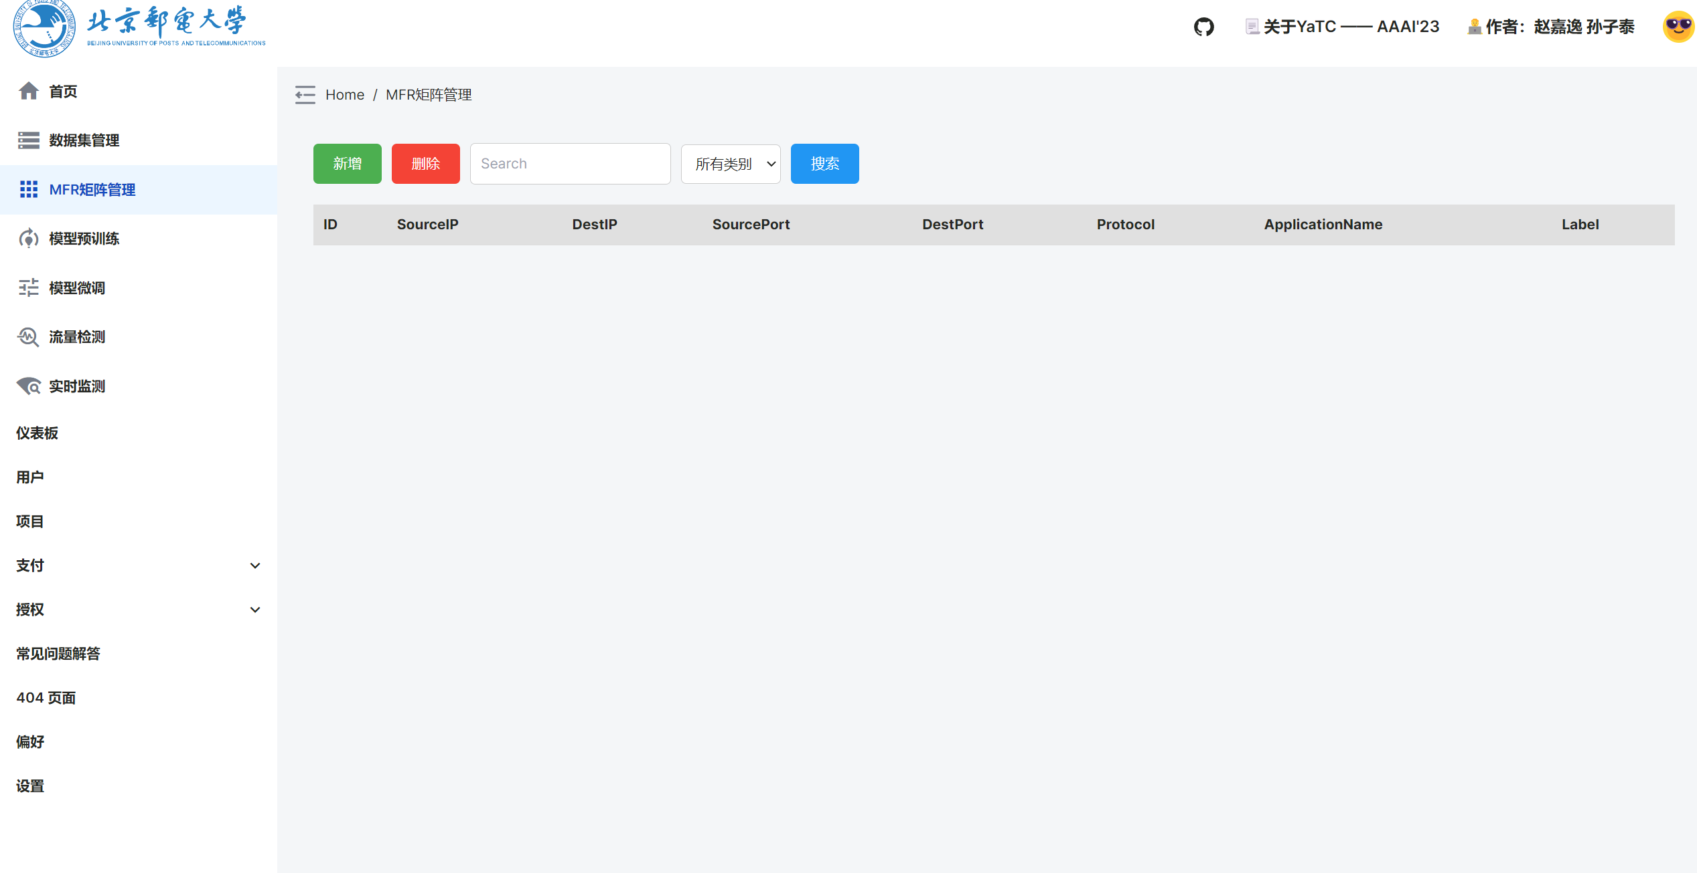


名称：CICIot2022-MFR
描述：由加拿大网络安全研究所创建的数据集，旨在…
Attacks_Flood
Attacks_Hydra
… …
Power_Other
名称：ISCXTor2016-MFR
描述：

